Slide 1
JavaScript로 알고리즘 풀기
임 우 찬

Slide 2
JavaScript로 알고리즘 풀면 좋은점?
장점?
1. 자바스크립트에 더욱더 익숙해질 수 있음.
2. FE분야의 경우 알고리즘 코딩테스트 응시가 자바스크립트로만 가능한 회사가 있음.
3. 문자열 문제 풀이는 매우 강력함.
단점?
백준의 경우 Node.js 억까가 많음. (좀 심함)
학교 내에서는 이런 짓을 하는 사람이 없음. (해봐야 몇명안됨)

Slide 3
JavaScript로 풀기 전 알아야 할 내용들
공통
1. console.log()
2. let, const
3. 화살표 함수
4. Array.from()
5. Array.from()을 이용한 2차원배열 생성
6. 배열 정렬
7. Js 배열 메서드들. (shift(), pop(), unshift())
8. indexOf()
9. forEach 메서드, map 메서드
10. Set()
백준풀이 (Node.js)
readFileSync()
toString()
split()
trim()

Slide 4
console.log() 란?
말 그대로 콘솔에 로그 찍는 함수임.
C언어 기준 printf();
Java기준 System.out.println()

Slide 5
let, const 란?
변수 선언 방법임.
-주소값 고정(타 언어:상수 값 고정)
알고리즘 문제 풀기 위해서 짚고만 넘어가는 것이기에, 깊게는 안다룸.
Let a = 1;
Const b = 123;
이런식으로 다룸.
값이 딱 정해지고 그 값이 변할 일 없다? 그러면 const 쓰셈.
그거 아니면 let쓰면됨.
값이 변한다 : 진짜 말 그대로 “값”을 말하는거임
123, “문자열입니다” 이런 값들이 안바뀔때 ㅇㅇ
[1,2,3] 에서 [2,3] 이런식으로 바뀌는건 문제없음.
( [] 이 틀이 값이라고 생각하자. 틀은 그대로니까 값은 바뀐거 아님. )
단, const a = [1,2,3]; a = [2,3]은 잘못된거임. (새 틀에 [2,3]을 담아서 넣은거라 값이 바뀐거임.)

Slide 6
화살표 함수란?
얘도 간단하게만 짚고 넘어갈 계획.
Function hello(){
}
이렇게 이름 정해진 함수 말고
보다보면 이름 없는 함수들도 볼 수 있음. (익명함수라고 부름)
------------------------------------------------------------------------------------------------------------------------------------------------------
Function (a,b){
return a+b;
}
위에 쟤랑
(a, b)=> {
return a+b;
}
얘랑 똑같은거임. ()=>{} 이 형식 기억하면 됨.

Slide 7
화살표 함수 참고
참고로
()=>1;
이런건 return이 생략된거임
() => 1
이랑
()=>{
return 1;
}
이랑 똑같은거임

Slide 8
console.log() 란?
말 그대로 콘솔에 로그 찍는 함수임.
C언어 기준 printf();
Java기준 System.out.println()

Slide 9
1차원 배열 만들기
let a = []
이렇게 만들어도 그냥 배열임.
근데 처음 만들때부터 [0,0,0,0,0,0,0,0,0] 같은 배열 만들어야 할 때가 있을거임.
그럴땐 Array.from({length: 길이 }, ()=> 넣을 값)
Array.from({length: 10 }, ()=> 1); 이렇게 하면
[1,1,1,1,1,1,1,1,1,1] 이렇게 됨.

Slide 10
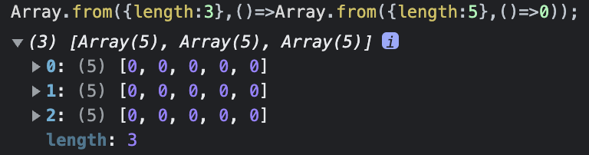
2차원 배열 만들기
[
[0,0,0,0,0],
[0,0,0,0,0],
[0,0,0,0,0],
]
위와 같은형태의 2차원배열 만든다고 해보자.
For문 중첩해가면서 만들면 코드가 매우 지저분해짐.
아까처럼 Array.from()을 이용할 것이다.
Array.from({length:길이},()=>원하는 배열); 형태임.
Array.from({length:3},()=>[0,0,0,0,0]); 해도 되지만, [0,0,0,0,0]조차 주어지지 않았을 수 있음. 그럴 때는 아래처럼. (아래를 더 많이씀.)
Array.from({length:3},()=>Array.from({length:5},()=>0));
이처럼 Array.from을 중첩함.
꾸준히 많이 쓰면서 익숙해지는 게 중요함.

Slide 11
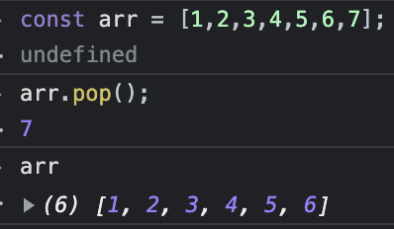
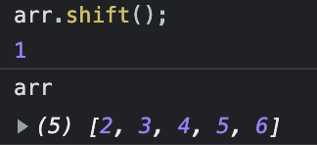
꼭 알아둘 배열 메서드들
pop();
맨 끝에 있는 원소를 빼서 리턴함. (스택 느낌임)
2. shift()
맨 앞에 있는 원소를 빼서 리턴함 (큐 느낌임)

Slide 12
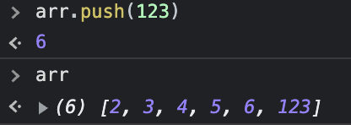
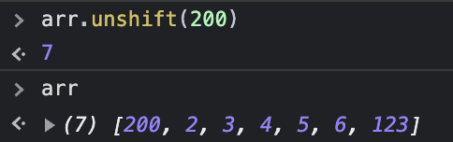
꼭 알아둘 배열 메서드들
3. push();
맨 끝에 원소를 하나 추가함. (스택 느낌임)
4. unshift()
맨 앞에 원소를 하나 추가함. (큐 느낌임)

Slide 13
indexOf()란?
const arr = [ 1, 2, 3, 4, 5, 6, 1234, 321, 453 ]
이런 배열이 있다 쳤을 때 원하는 값이 어디에 있는지 인덱스를 찾아주는 메서드임.
Ex) arr.indexOf(6) => 5 (인덱스 번호가 나옴)
Ex) arr.indexOf(‘ㅁㄴㅇㄹㅁ’) => -1 (없는 원소는 -1를 리턴함.)
주로 배열 안에 특정 값이 있나?를 찾는 부분에서 많이 써먹음 (-1인지, 아니라면 몇번째 인덱스인지.)
예시)
arr이라는 배열 안에 1이라는 인덱스가 있을 때만. (없으면 -1일테니깐.)
if(arr.indexOf(1)>-1) {
// 코드내용~~~~~~~
}

Slide 14
forEach(), map() 메서드
forEach() : 배열에서만 사용 가능. For문 비슷하다고 보면 됨. 단, break이 불가능함.
const a = [1,2,3];
a.forEach((v)=>{
console.log(a+1);
})
// 결과
2
3
4
V에 들어갈 인자부분에 배열의 원소 하나하나가 들어간다고 보면 됨.

Slide 15
forEach(), map() 메서드
map() : 배열에서만 사용 가능. For문 비슷하다고 보면 됨. 단, break이 불가능하며, 기존 값 대신 return값으로 변경함.
const a = [1,2,3];
a.forEach((v)=>{
return v+10;
})
// 결과
// a = [11, 12, 13]
V에 들어갈 인자부분에 배열의 원소 하나하나가 들어간다고 보면 됨. 그 값들을 기준으로 원소 하나하나의 리턴값 정의.

Slide 16

split() 메서드
split() : 문자열에서 사용 가능. 특정 문자열을 기준으로 문자열을 잘라(그 문자열은 제거) 배열 형태로 반환함.
let a = “hello my name is woochan”;
a = a.split(‘ ‘);

Slide 17
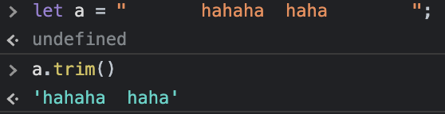
trim() 메서드
trim() : 문자열에서 사용 가능. 양 끝 공백문자열을 제거. 백준풀때는 그냥 습관적으로 써주면 됨. (안쓰면 억까당하는문제 꼭 있음)
let a = “ hahaha haha ”;
a = a.trim();

Slide 18
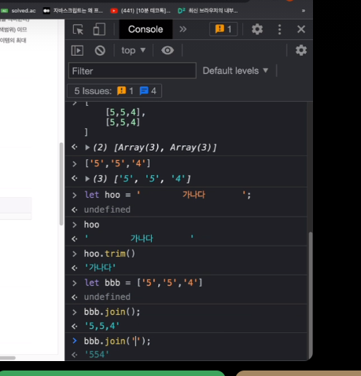
Join() 메서드
배열들을 다시 문자열로 환원

Slide 19
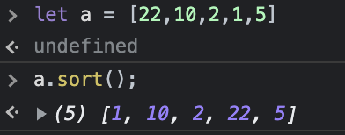
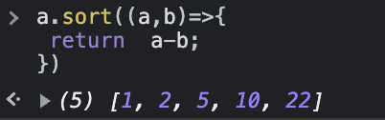
sort() 메서드
sort() : 정렬하는 메서드임. 배열에서만 사용 가능.
단, 그냥 arr.sort()와 같은 형태로 쓰면 숫자순이 아니라 사전순 오름차순으로 정렬함.
let a = [22,10,2,1,5]
결과가 위처럼 나옴. 이렇게 안되게 하려면 아래처럼 해야함.
b-a로 하면 내림차순.
이런식으로 a-b하는게 오름차순인건 대부분의 언어에서 다 똑같음. 외우자그냥.

Slide 20
백준의 풀이방법?
조금 복잡할 수는 있는데, 익숙해지면 별거없음.
무엇보다 이 짓을 하면서 성장할 수 있다고도 생각함.
텍스트파일을 하나 만든다.
그 텍스트파일에 입력값들을 미리 넣어둔다.
입력값들을 가져온다.
가져오면 이 값들은 모두 문자열 형태이다.
문자열들을 파싱해서 필요하면 숫자로, 아니라면 원하는 문자 형태로 만들어낸다.
문제를 푼다.

Slide 21
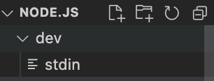

백준 Node.js 입력값 받기 예시?
일단 본인은 위 그림처럼 dev폴더에 stdin이라는 파일을 하나 만들었음. (백준이 /dev/stdin 에서 검사함)
저 stdin이라는 파일 안에 값들을 넣을 예정임. (입력값이 2 4 라고 해보자.)
readFileSync()라는 메서드를 사용할 예정
얘는 ‘fs’라는 모듈을 불러와야 사용 가능.
위처럼 사용 가능.
‘fs’라는 모듈을 불러온 뒤 readFileSync(불러올 파일 위치)를 함.
불러온 파일은 “버퍼”라는 형태로 받아오기에 우리가 쓰기 쉽게 문자열 형태로 바꿔줘야함.
여기서 toString()이라는 메서드를 씀.
trim() 메서드는 양쪽 공백문자를 지워주는 메서드. 그냥 습관화해서 쓰는게 좋음.
Split(문자열)은 특정 문자열을 기준으로 나눠 배열에 담아주는 메서드.
Map(Number)하게되면 배열을 돌며 모든 값들을 숫자화함.

Slide 22
백준의 풀이방법?
조금 복잡할 수는 있는데, 익숙해지면 별거없음.
무엇보다 이 짓을 하면서 성장할 수 있다고도 생각함.
텍스트파일을 하나 만든다.
그 텍스트파일에 입력값들을 미리 넣어둔다.
입력값들을 가져온다.
가져오면 이 값들은 모두 문자열 형태이다.
문자열들을 파싱해서 필요하면 숫자로, 아니라면 원하는 문자 형태로 만들어낸다.
문제를 푼다.

Slide 23
풀 문제
백준 문제 푸는게 익숙해야 다른 애들이랑 맞춰서 진도를 나감.
익숙해진다는 마음가짐으로 풀도록 함.
난이도가 그렇게 높지 않음.
문제 번호
2750
25305
10814
1181
10953
추가로 더 생길 수도 있음.

